Slide 1
2026/7/15
伊藤悠風

Slide 2
Activity details
7月
8月
MODERN PARTICLE PHYSICS by Mark thomsonで勉強

Slide 3
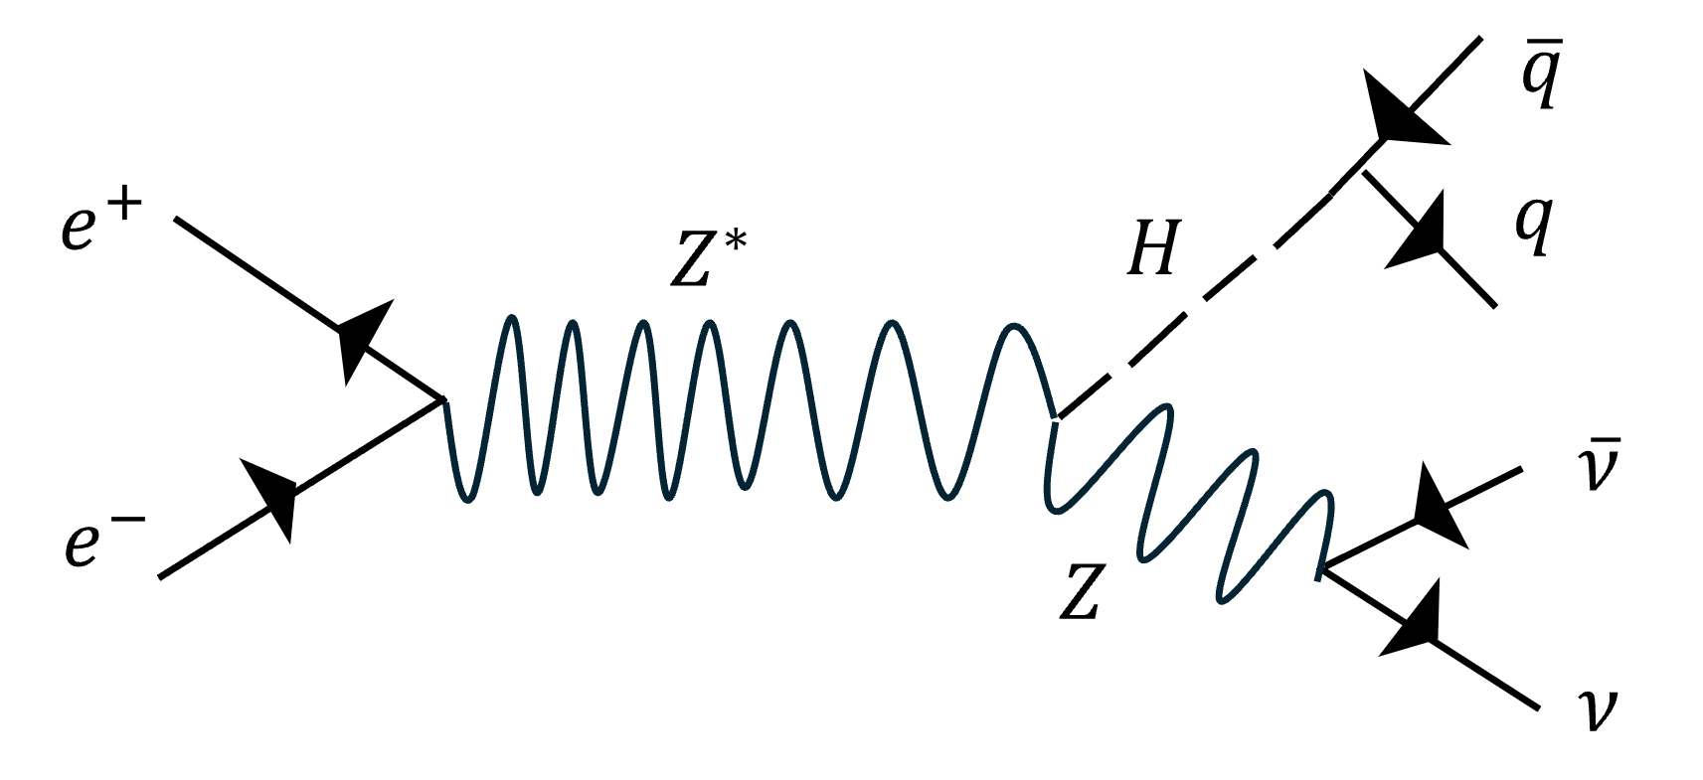
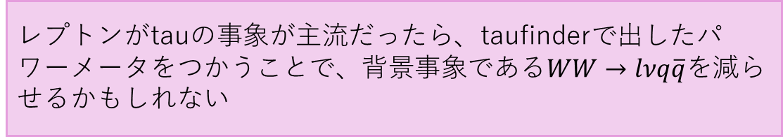

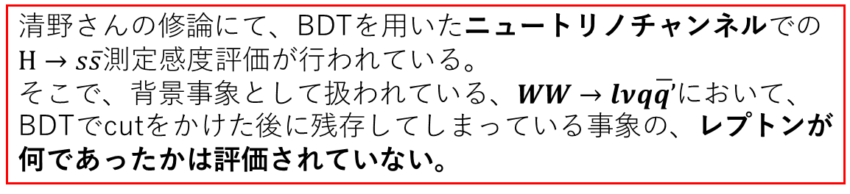


これからやっていくこと
清野さんの修論にて、BDTを用いたニュートリノチャンネルでの$H→s\overline{s}$測定感度評価が行われている。
そこで、背景事象として扱われている、$WW→lνq\overline{q’}$において、BDTでcutをかけた後に残存してしまっている事象の、レプトンが何であったかは評価されていない。
今ココ
残存している$WW→lνq\overline{q}$のレプトンがtauであったかを調査する
レプトンがtauの事象が主流だったら、taufinderで出したパワーメータをつかうことで、背景事象である$WW→lνq\overline{q}$を減らせるかもしれない
ニュートリノチャンネル
$$\overline{q}$$
$$q$$

Slide 4

































$WW→lνq\overline{q}$‘
sチャンネル
$$\overline{q}′$$
$$ν_{l}$$
$$e^{+}$$
$$γ/Z$$
$$W^{+}$$
$$e^{+}$$
$$γ/Z$$
$$W^{+}$$
$$q$$
$$l^{+}$$
$$\overline{ν_{l}}$$
$$\overline{q}′$$
$$e^{−}$$
$$W^{−}$$
$$e^{−}$$
$$W^{−}$$
ココを調べる
$$l^{−}$$
$$q$$
tチャンネル
$$\overline{q}′$$
$$\overline{ν_{l}}$$
$$e^{−}$$
$$W^{−}$$
$$e^{−}$$
$$W^{−}$$
$$ν_{e}$$
$$q$$
$$ν_{e}$$
$$l^{−}$$
$$ν_{l}$$
$$\overline{q}′$$
$$W^{+}$$
$$W^{+}$$
$$e^{+}$$
$$l^{+}$$
$$e^{+}$$
$$q$$
Notes:
tチャンネルについて
$e^{+}$から$\overline{ν_{e}}$がでている形でもいい。計算上(ディラックプロパゲーター) 2つは全く同じ1つの項として扱われるため、物理的な計算結果はどちらで考えても変わらない。
フェルミオン・フロー(Fermion flow)という図の描き方があって、レプトンやクォークのようなフェルミオンの実線は、矢印をたどると必ず一筆書きの連続した線になるように描くというものがあるらしい。

Slide 5
データのフローチャート
MARLIN
Result
(Root)
LCIOファイル
(ROOT)
BDT

Slide 6












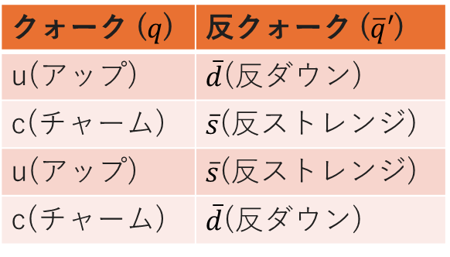





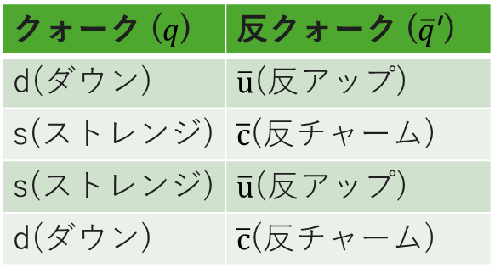












$$WW→lνq\overline{q}$$
$$\overline{q}′$$
$$ν_{l}$$
$$e^{+}$$
$$γ/Z$$
$$W^{+}$$
$$e^{+}$$
$$γ/Z$$
$$W^{+}$$
$$q$$
$$l^{+}$$
$$\overline{ν_{l}}$$
$$\overline{q}′$$
$$e^{−}$$
$$W^{−}$$
$$e^{−}$$
$$W^{−}$$
$$l^{−}$$
$$q$$
$$\overline{ν_{l}}$$
$$\overline{q}′$$
$$e^{−}$$
$$W^{−}$$
$$e^{−}$$
$$W^{−}$$
$$ν_{e}$$
$$l^{−}$$
$$ν_{e}$$
$$q$$
$$W^{+}$$
$$\overline{q}′$$
$$ν_{l}$$
$$W^{+}$$
$$e^{+}$$
$$q$$
$$e^{+}$$
$$l^{+}$$
クォーク ($q$) | 反クォーク ($\overline{q}′$)
u(アップ) | $\overline{d}$(反ダウン)
c(チャーム) | $\overline{s}$(反ストレンジ)
u(アップ) | $\overline{s}$(反ストレンジ)
c(チャーム) | $\overline{d}$(反ダウン)
クォーク ($q$) | 反クォーク ($\overline{q}′$)
d(ダウン) | $\overline{u}$(反アップ)
s(ストレンジ) | $\overline{c}$(反チャーム)
s(ストレンジ) | $\overline{u}$(反アップ)
d(ダウン) | $\overline{c}$(反チャーム)
Notes:
tチャンネルについて
$e^{+}$から$\overline{ν_{e}}$がでている形でもいい。計算上(ディラックプロパゲーター) 2つは全く同じ1つの項として扱われるため、物理的な計算結果はどちらで考えても変わらない。
フェルミオン・フロー(Fermion flow)という図の描き方があって、レプトンやクォークのようなフェルミオンの実線は、矢印をたどると必ず一筆書きの連続した線になるように描くというものがあるらしい。

Slide 7

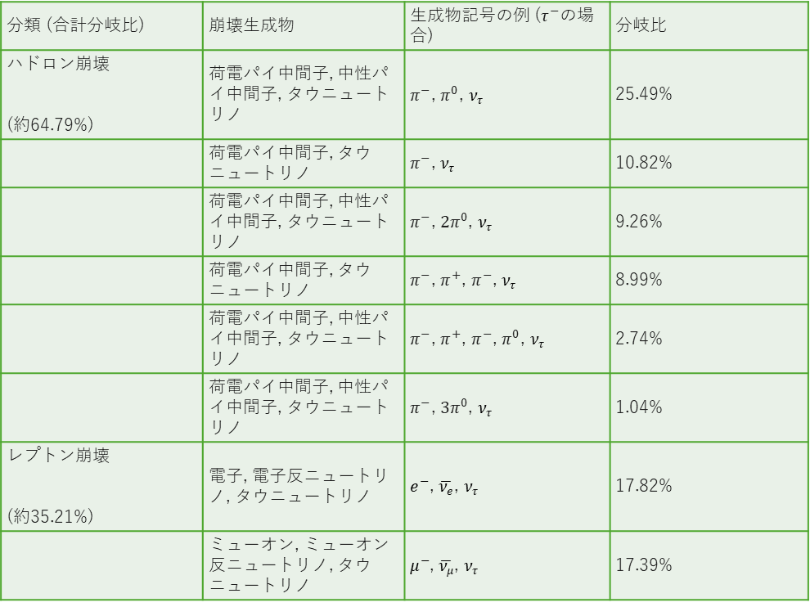



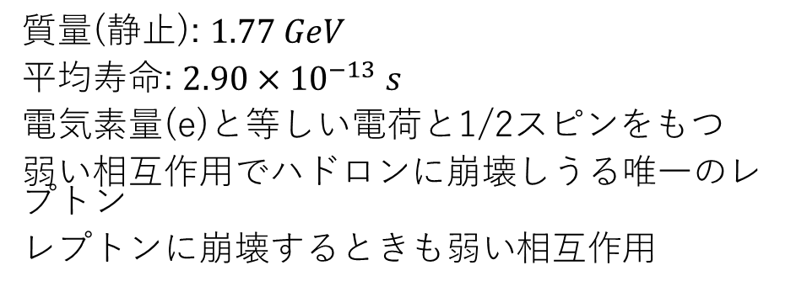






Tau lepton
分類 (合計分岐比) | 崩壊生成物 | 生成物記号の例 ($τ^{−}$の場合) | 分岐比
ハドロン崩壊 (約64.79%) | 荷電パイ中間子, 中性パイ中間子, タウニュートリノ | $π^{−}$, $π^{0}$, $ν_{τ}$ | 25.49%
 | 荷電パイ中間子, タウニュートリノ | $π^{−}$, $ν_{τ}$ | 10.82%
 | 荷電パイ中間子, 中性パイ中間子, タウニュートリノ | $π^{−}$, $2π^{0}$, $ν_{τ}$ | 9.26%
 | 荷電パイ中間子, タウニュートリノ | $π^{−}$, $π^{+}$, $π^{−}$, $ν_{τ}$ | 8.99%
 | 荷電パイ中間子, 中性パイ中間子, タウニュートリノ | $π^{−}$, $π^{+}$, $π^{−}$, $π^{0}$, $ν_{τ}$ | 2.74%
 | 荷電パイ中間子, 中性パイ中間子, タウニュートリノ | $π^{−}$, $3π^{0}$, $ν_{τ}$ | 1.04%
レプトン崩壊 (約35.21%) | 電子, 電子反ニュートリノ, タウニュートリノ | $e^{−}$, $\overline{ν_{e}}$, $ν_{τ}$ | 17.82%
 | ミューオン, ミューオン反ニュートリノ, タウニュートリノ | $μ^{−}$, $\overline{ν_{μ}}$, $ν_{τ}$ | 17.39%
質量(静止): $1.77 GeV$
平均寿命: $2.90×{10}^{−13} s$
電気素量(e)と等しい電荷と1/2スピンをもつ
弱い相互作用でハドロンに崩壊しうる唯一のレプトン
レプトンに崩壊するときも弱い相互作用
$$ν_{τ}$$
$$ν_{τ}$$
$$τ^{−}$$
$$\overline{ν_{l}}\left(\overline{ν_{e}},\overline{ν_{μ}}\right)$$
$$τ^{−}$$
$$\overline{q}\left(\overline{u}\right)$$
$$W^{−}$$
強い相互作用
中間子
弱い相互作用
$$W^{−}$$
$$l^{−}\left(e^{−},μ^{−}\right)$$
$$q\left(d,s\right)$$

Slide 8
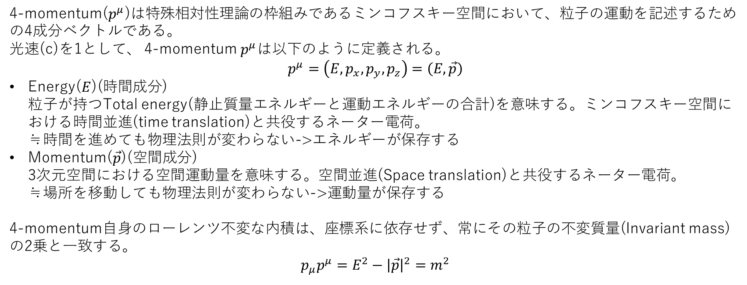
4-momentumの定義
4-momentum($p^{μ}$)は特殊相対性理論の枠組みであるミンコフスキー空間において、粒子の運動を記述するための4成分ベクトルである。
光速(c)を1として、 4-momentum$p^{μ}$は以下のように定義される。
$$p^{μ}=\left(E,p_{x},p_{y},p_{z}\right)=\left(E,\vec{p}\right)$$
Energy($E$)(時間成分)
粒子が持つTotal energy(静止質量エネルギーと運動エネルギーの合計)を意味する。ミンコフスキー空間における時間並進(time translation)と共役するネーター電荷。
≒時間を進めても物理法則が変わらない->エネルギーが保存する
Momentum($\vec{p}$)(空間成分)
3次元空間における空間運動量を意味する。空間並進(Space translation)と共役するネーター電荷。
≒場所を移動しても物理法則が変わらない->運動量が保存する
4-momentum自身のローレンツ不変な内積は、座標系に依存せず、常にその粒子の不変質量(Invariant mass)の2乗と一致する。
$$p_{μ}p^{μ}=E^{2}−{\left|\vec{p}\right|}^{2}=m^{2}$$

Slide 9











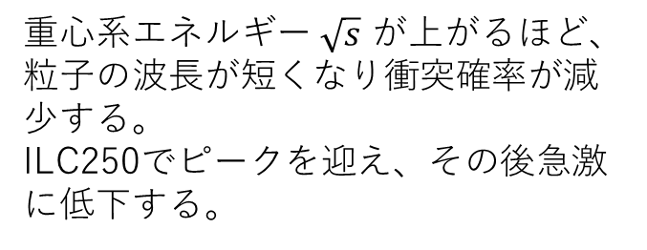




The Difference in Production Mechanisms
WW-fusion (t-channel)
電子と陽電子が仮想的なWボソンを放出し、それが融合するすれ違い型反応。
Higgsstrahlung(s-channel)
電子と陽電子が正面衝突し、エネルギーを1点に集中させる対消滅型反応。
$$σ(s)∝1/s$$
重心系エネルギー $\sqrt{s}$ が上がるほど、粒子の波長が短くなり衝突確率が減少する。
ILC250でピークを迎え、その後急激に低下する。
$$e^{−}$$
$$ν_{e}$$
$$\overline{q}$$
$$W^{−}$$
$$H$$
$$\overline{q}$$
$$e^{+}$$
$$W^{+}$$
$$Z^{∗}$$
$$H$$
$$q$$
$$q$$
$$e^{+}$$
$$\overline{ν_{e}}$$
$$\overline{ν_{e}}$$
$$e^{−}$$
$$Z$$
Sチャンネル
$$ν_{e}$$
Tチャンネル
WWフュージョン

